Slide 1
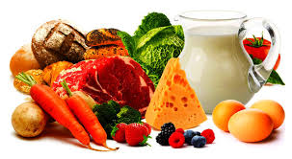
Государственное бюджетное дошкольное образовательное учреждение
детский сад № 2 комбинированного вида
Петродворцового района г. Санкт-Петербург
5 важных продуктов питания
для здоровья глаз
Консультация для родителей
Подготовил: педагог-дефектолог (тифлопедагог)
Довгий Светлана Владимировна

Slide 2
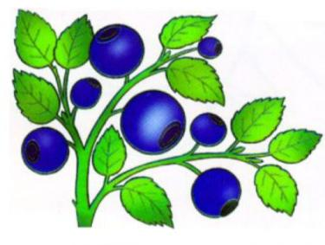
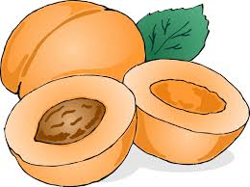
ЯГОДЫ И ФРУКТЫ
Черника
Черника - это самый лучший друг наших глаз. Эта ягода способна увеличивать остроту зрения, снижать усталость и напряжение глазных мышц. Черника благотворно воздействует на кровообращение в сетчатке. Эта ягода содержит необходимые для глаз витамины групп ВВ, Р и С, а так же марганец, калий, натрий, пантотеновую кислоту. Черника способна помочь избежать серьёзных заболеваний глаз. Для этого чернику лучше всего есть в свежем, замороженном или сушеном виде.
Абрикосы Абрикосы — источник необходимых бета-каротина, ликопина, цинка, витаминов А, В, Р и С. Все эти элементы способствуют отличному зрению. Этот фрукт особенно благотворно воздействует на органы зрения детей, так как противостоит повреждению клеток и тканей, в том числе хрусталика глаза.

Slide 3
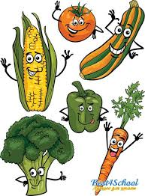
ЗЕЛЕНЫЕ ОВОЩИ
Польза зеленых овощей просто неоценима. В них содержаться вещества, которые необходимы для работы мышц глаз. Употреблять их лучше всего в свежем виде каждый день
Зелёный лук, петрушка, укроп, сельдерей, разные виды салатов — это самые важные продукты для глаз. Самые важные составляющие зелени — это цинк, который нужен для остроты зрения, и железо, способствующее образованию красных кровяных телец.
Шпинат – богат железом и витаминами К, А,С, РР и В2, они особенно необходимы детям, катарактой
Морковь
В морковке содержится бета-каротин, который защищает сетчатку глаза от вредного воздействия на нее солнечных лучей. Если ребенку не по вкусу морковка в чистом виде, натрите ее на терке вместе с яблоком и приправь сметаной - получится очень полезный салат. Также их нее можно делать соки с добавлением других овощей и фруктов.

Slide 4
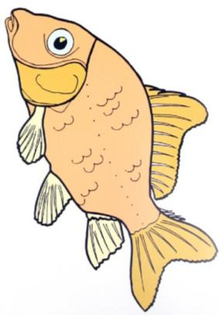
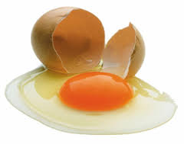
РЫБА И МОРЕПРОДУКТЫ
Морская рыба жирных сортов (лосось, тунец и пр.) и морепродукты содержат Омега-3 жирные кислоты. Это вещество очень полезно для работы сетчатки глаза. Если рыба не по вкусу ребенку, принимайте рыбий жир в капсулах.
ЯЙЦА Яйца — источник цинка, жирных омега-3 кислот и лютеина. Эти вещества очень важные составляющие здоровья глаз. Яичный белок — это чистый природный белок, который необходим для нормального функционирования и восстановления глазных мышц.

Slide 5
ГОРЬКИЙ ШОКОЛАД
Шоколад - это не только вкусный десерт. В шоколаде есть вещества, которые благотворно влияют на глазные кровеносные сосуды. Конечно же не нужно давать ребенку есть шоколад тоннами. Достаточно 50 г горького черного шоколада в день для улучшения зрения.
ПРИЯТНОГО АППЕТИТА
И КРЕПКОГО ЗДОРОВЬЯ!

